Slide 1
Национална дарителска кампания Операция „Жълти стотинки“ 2015
В полза на програма „Дом Възможност“ на Фондация за социална промяна и включване

Slide 2
Операция „Жълти стотинки“: концепция
Национална кампания за набиране на средства в магазините на VIVACOM и търговските обекти на нейните партньори.
В основата на концепцията е заложена идеята за партньорство с компании и медии, което позволява:
максимално популяризиране на кампанията в цялата страна,
набиране на достатъчно средства,
активно включване в кампанията на всички партньори.
Корпоративните партньори участват с:
поставяне на касички на всички каси в търговските обекти, или пликове за авиокомпаниите и други транспорти фирми
пространство за информационните брошури и рекламните материали,
удвояване на събраните средства в техните обекти (финансово дарение или в натура),
финансово дарение или в натура по преценка на партньора,
участие с логистика/услуги.
Корпоративните партньори участват с:
Медийните партньори участват с рекламно време/площ и ПР публикации.
Промотира се идеята, че всеки може да помогне, освобождавайки се от жълтите си стотинки и давайки ги за каузата.
Дарения могат да се правят и по банков път и с дарителски смс.
Кампанията се реализира 5 поредни години, за които е събрала и дарила над 400 000 лв.

Slide 3
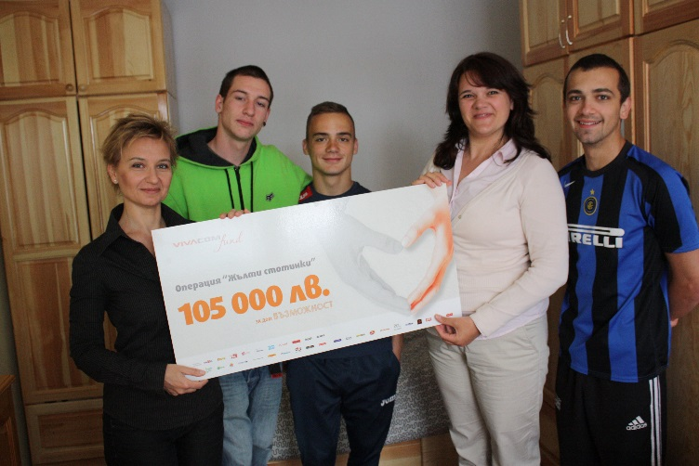
Операция „Жълти стотинки“ 2014: резултати
20 корпоративни и 10 медийни партньори
Набрани средства: 105 000 лв., под формата на финансови дарения и дарения на продукти и услуги
3 младежи наети на работа
Средствата ще бъдат използвани за създаване на нов „Дом Възможност“ в гр. София (преговори с общ. Слатина за общинско жилище)

Slide 4
Корпоративни партньори

Slide 5
Медийни партньори

Slide 6
Операция „Жълти стотинки“ 2015
Като логично продължение на каузата, тази година кампанията отново ще помогне на младежи, които са принудени да напуснат социалните институции при навършване на 18 г.
Цел на кампанията ще бъде набирането на средства за:
създаване на нови наблюдавани жилища, които ще им осигурят временен подслон;
обучения и курсове, които ще им дадат възможност да си намерят работа и да станат независими и отговорни.
VIVACOM и нейните партньори ще могат отново да помогнат на младите хора и с предложения за работа/стаж, според регионите, уменията им и нуждите на компаниите.
Лице на кампанията ще бъде Йордан Йовчев.
Старт на инициативата: 15-20 октомври 2015 г.

Slide 7
Реклама и комуникация
Рекламна страница в месечния каталог на VIVACOM
Рекламни карета в каталозите на партньорите
Рекламни и информационни материали: брошури, постери, стикери, уоблери…
Outdoor: ситилайст в София – 40 бр. на централни локации
Социални мрежи
ФБ страница
Участия в предавания на медийните партньори
Статии в изданията на медийните партньори
Реклмани банери + информация в сайтовете на всички партньори
Вложки в сметките на VIVACOM

Slide 8
Рекламни материали с логата на партньорите
Вложки в сметките на VIVACOM – 2 100 000 бр.
Рекламна страница в месечния каталог на VIVACOM октомври– 400 000 бр.
Рекламно каре в каталозите на веригите магазини – TBD
Стикери за потребители – 110 000 бр.
Брошури – 300 000 бр.
Плакати – 400 бр.
Стикери за витрини – 300 бр.
Уоблери – 300 бр.
Ситилайтс в София – 40 бр. на централни локации

